Slide 1

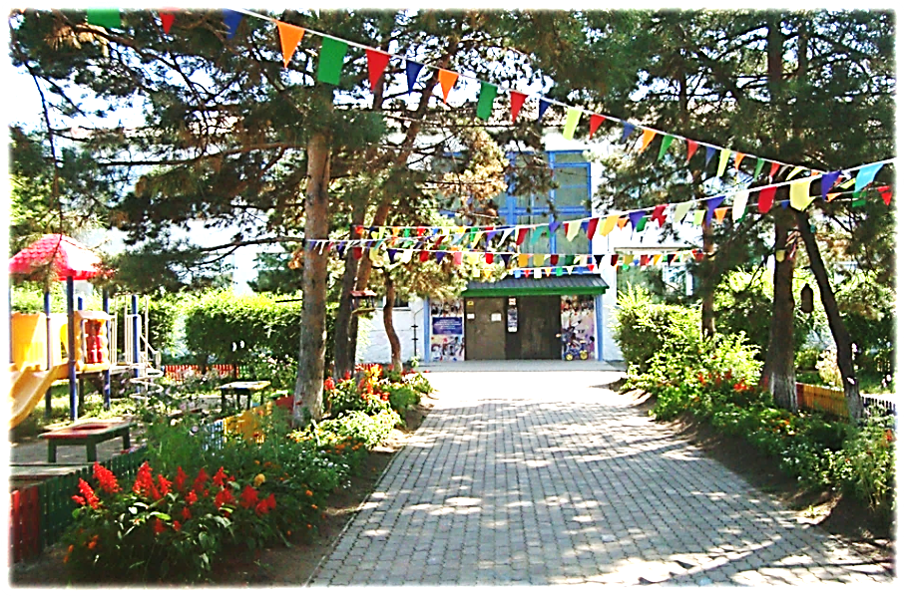
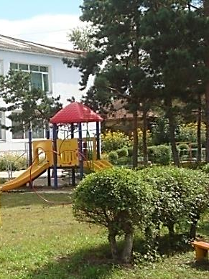
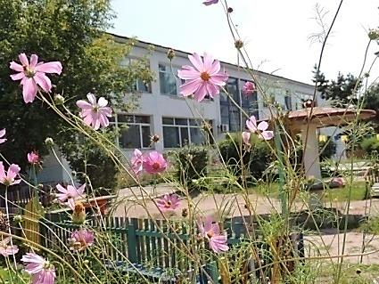
Уважаемые посетители Всероссийского открытого смотра-конкурса 2021-2022
«Детский сад года»
Мы рады Вас приветствовать на страницах выставочного стенда муниципального автономного дошкольного
образовательного учреждения
«Детский сад №1 города Белогорск»

Slide 2
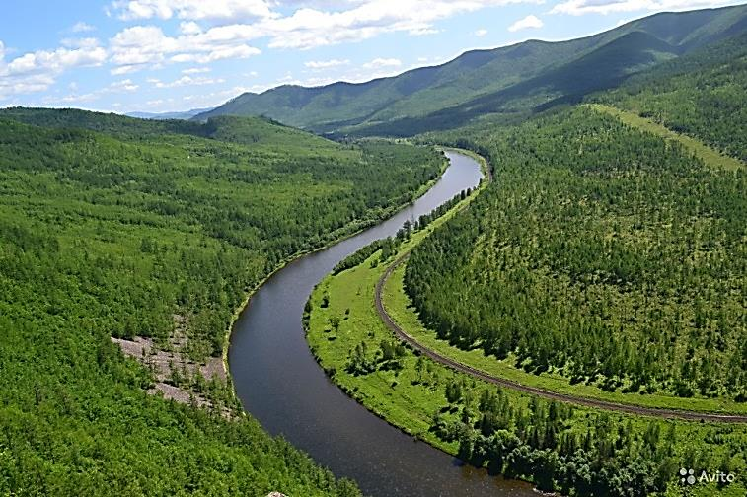
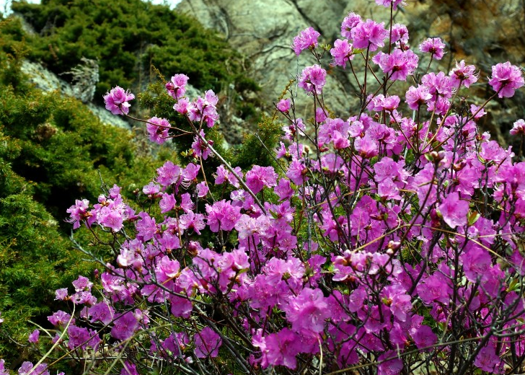

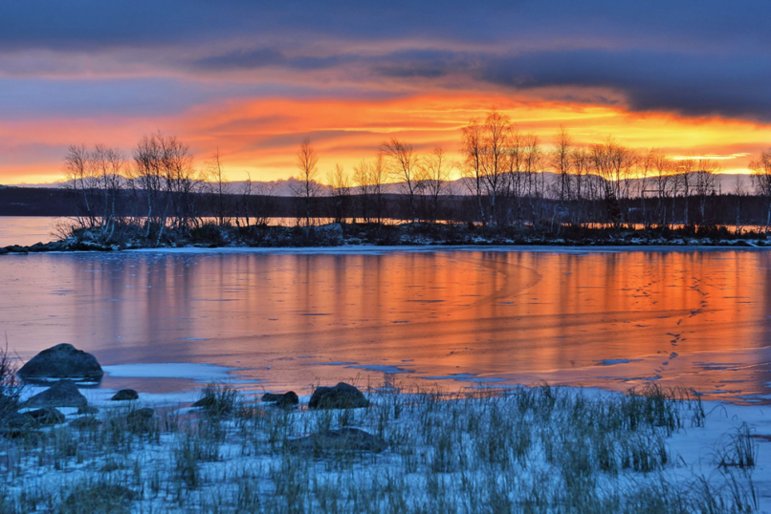
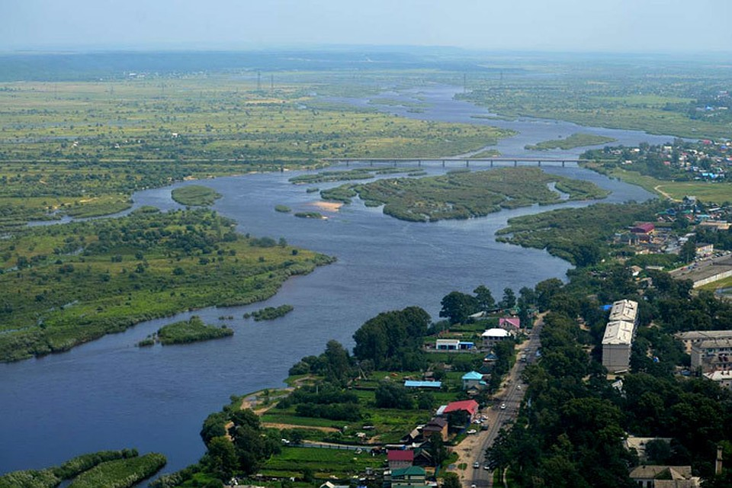
Уважаемые коллеги!
Приветствуем вас с Амурской земли – уникального природного края
Амурский край! Ты так прекрасен!
Простор лесов, и ширь полей.
Богатый золотом, углём,
Живой, текущей вдаль водой.
Пейзажей, живописных мест,
Красот, восходов и закатов…

Slide 3
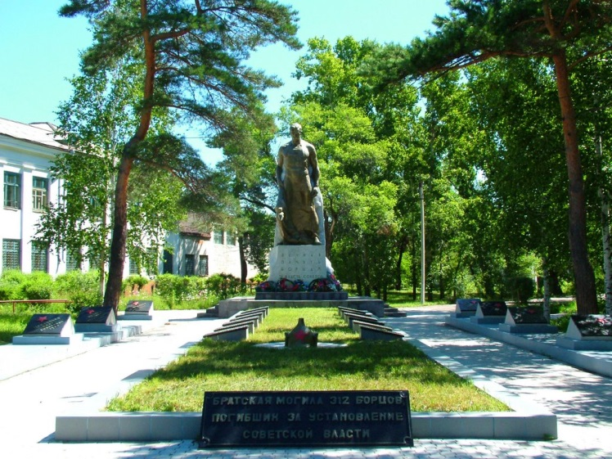
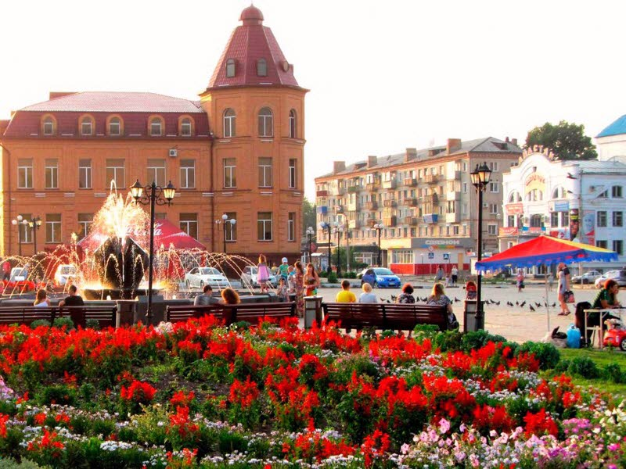

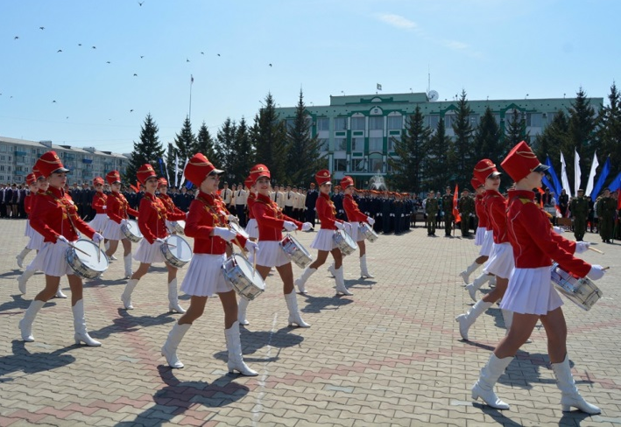
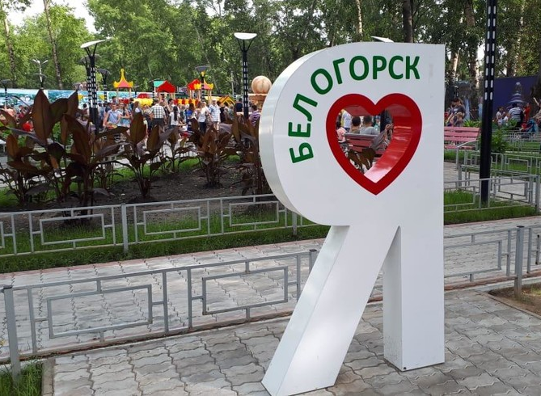
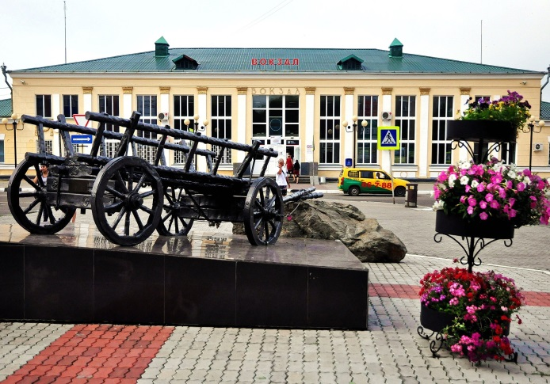
Детский сад распахнул свои двери в 1975 году в городе Белогорск
Кто горд Москвой, а кто Магнитогорском,
гордится каждый городом своим.
А мы гордимся нашим Белогорском -
зеленым милым городом своим…

Slide 4
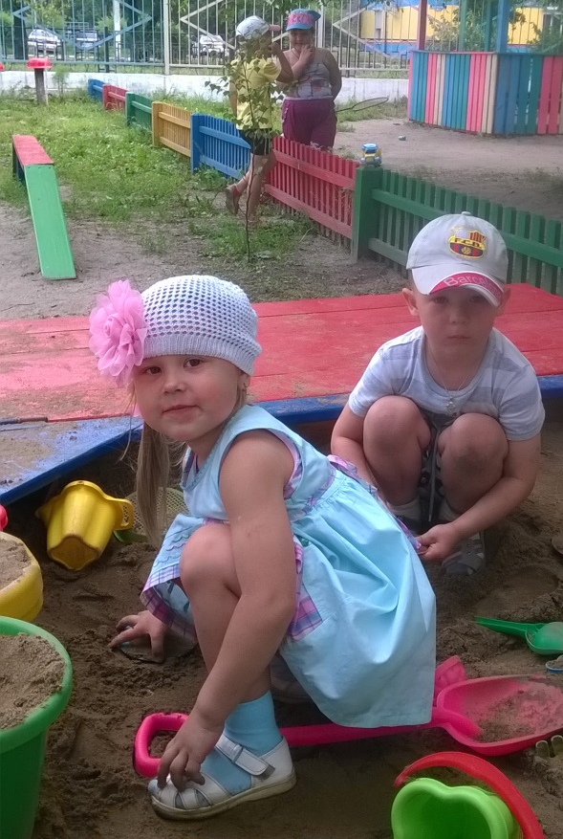
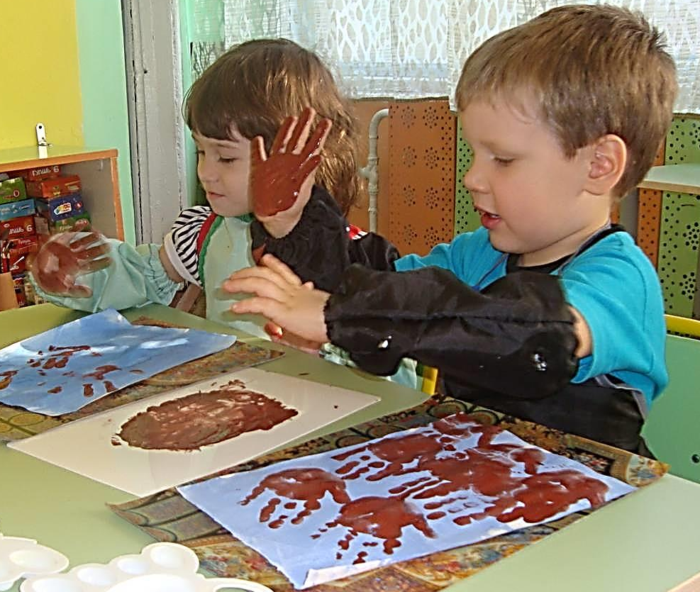
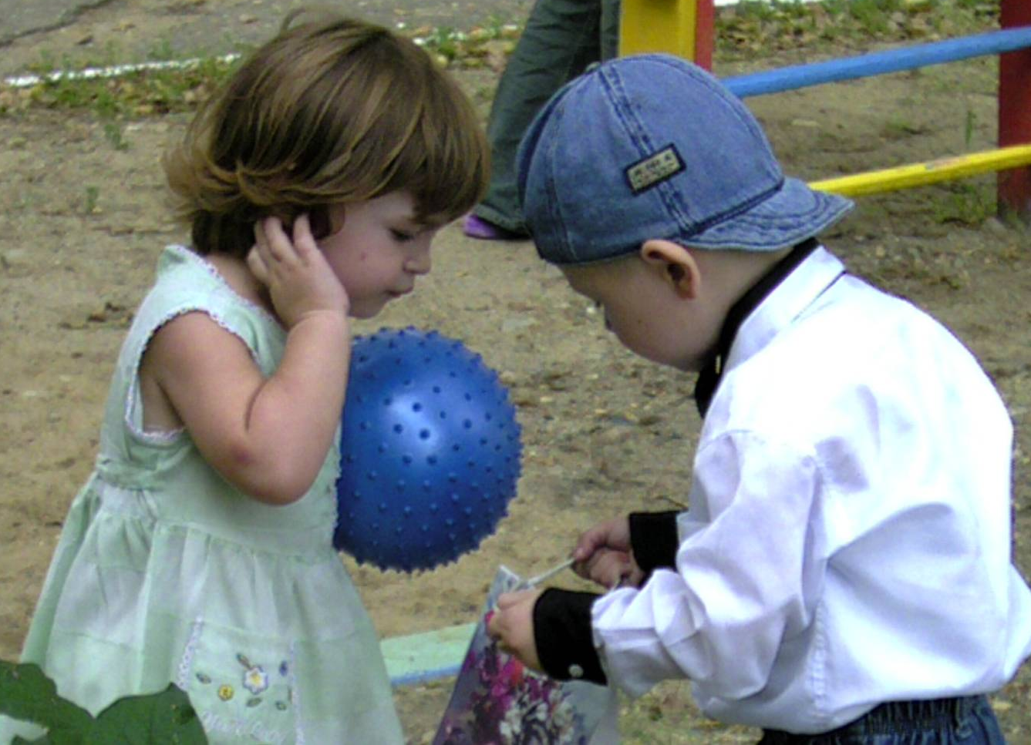
Сокращенное наименование организации: МАДОУ ДС № 1
Дата создания образовательной организации: август 1975 года
Учредитель образовательной организации: Муниципальное образование город Белогорск. Функции и полномочия осуществляются Администрацией города Белогорск. Отраслевым подразделением для МАДОУ ДС № 1 является Муниципальное казенное учреждение «Комитет по образованию и делам молодежи Администрации города Белогорск»
Место нахождения образовательной организации: 676850, Россия, Амурская область, город Белогорск, улица Северная, дом 19
Контактный телефон: 8(41641)2-18-81
Веб-сайт: www.beldou1.ru
Адрес эл. почты: bel_ds_1@obramur.ru
Режим работы : понедельник - пятница
с 7-30 часов до 17-30 часов.
Выходные дни: суббота, воскресенье и
праздничные дни, установленные
законодательством РФ.
Количество групп: 11
(10 групп общеразвивающей направленности,
1 группа компенсирующей направленности)
Язык обучения: русский

Slide 5
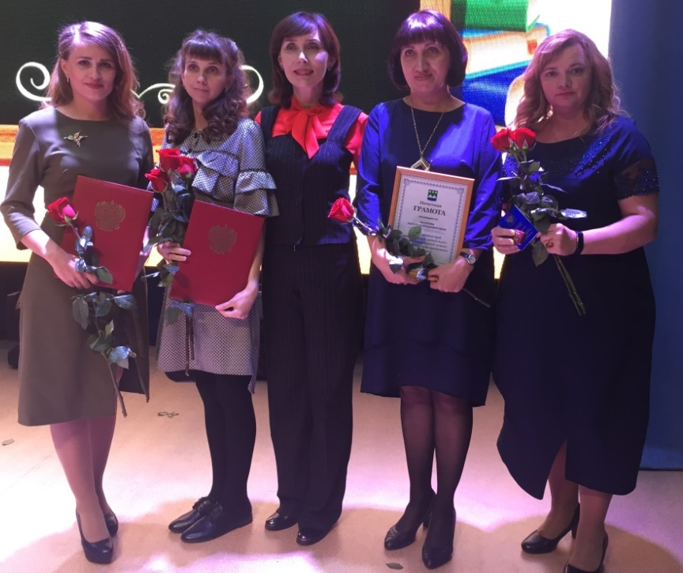
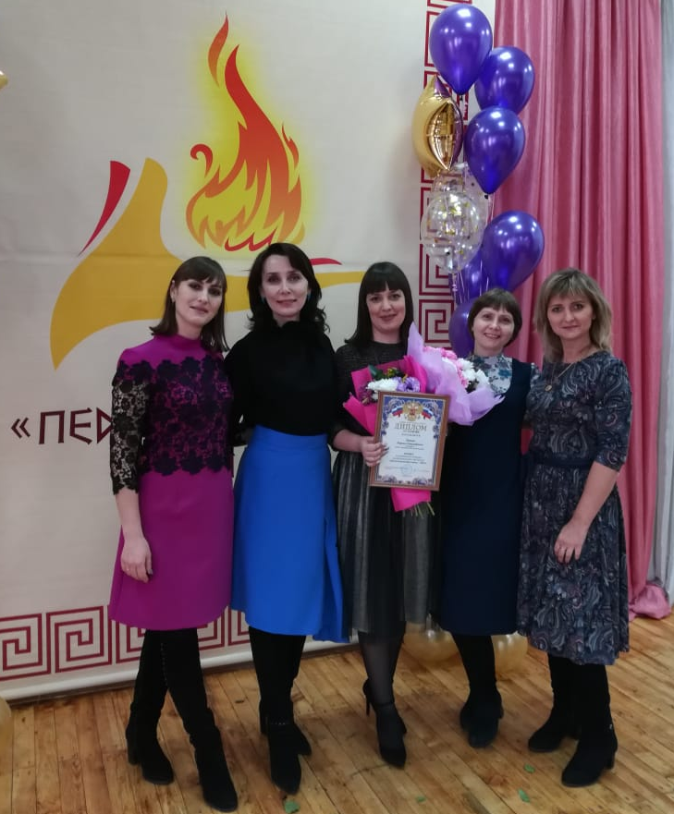
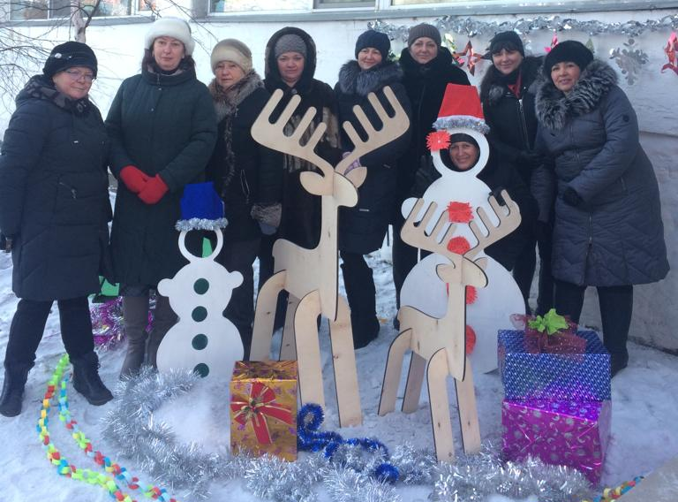
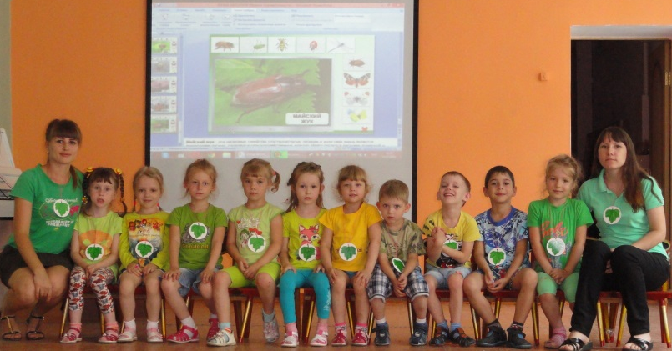
С августа 2018 года дошкольное учреждение возглавляет Зорина Евгения Викторовна.
Евгения Викторовна работает в системе дошкольного образования более 30 лет.
Благодаря её профессиональной компетентности в детском саду созданы условия, обеспечивающие функционирование образовательного учреждения в инновационном режиме.
За 45-лет истории детского сада из его стен вышли тысячи воспитанников. Выпускники детского сада стали достойными людьми, которые внесли большой вклад в развитие нашего города и страны.
Честь и хвала всем сотрудникам детского сада, которые создавали его историю своими руками. Труд педагога нелёгок, но всех этих людей объединила безграничная любовь к детям.
Наш детский сад – это коллектив единомышленников, это кузница роста профессионального мастерства воспитателей города.

Slide 6
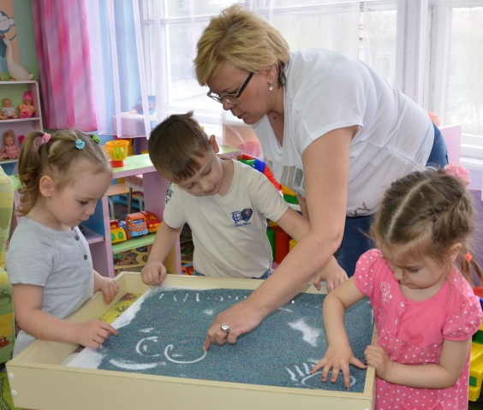
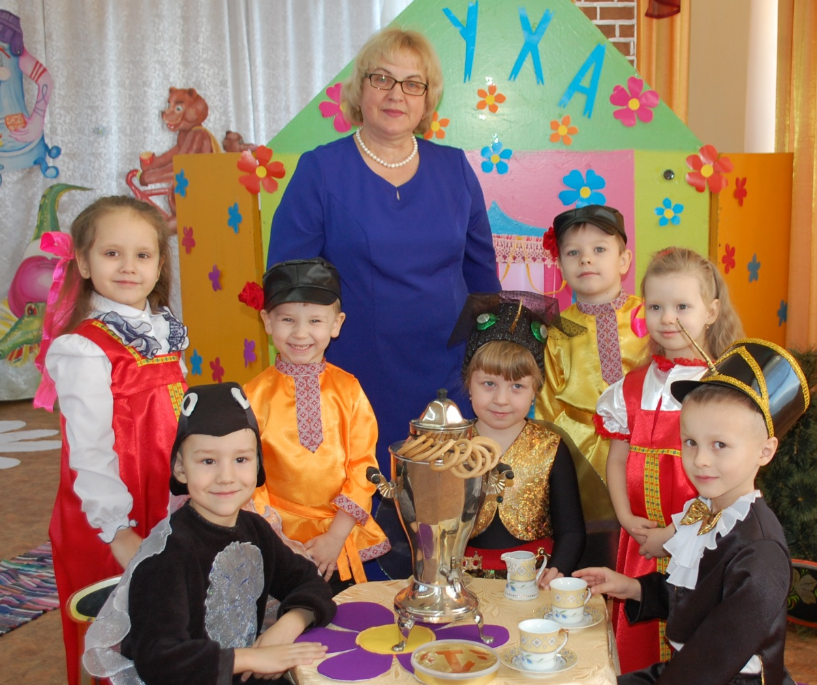
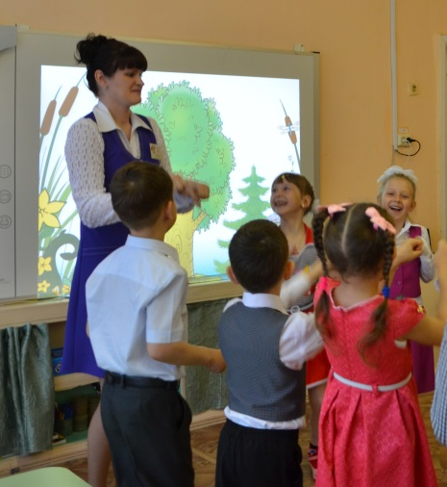
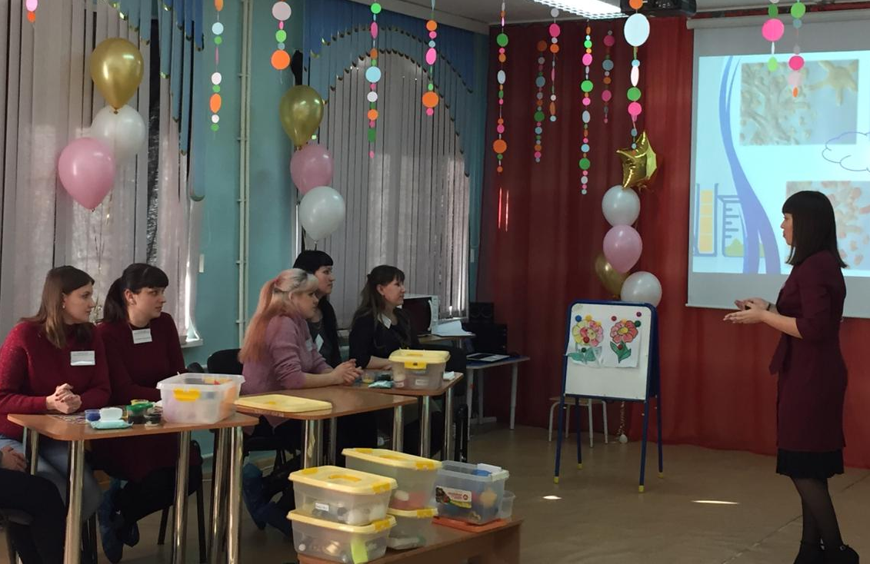
Общая численность педагогических работников 16 человек:
13 воспитателей, педагог-психолог, учитель-логопед, инструктор по физической культуре.
Высшее педагогическое образование имеют 10 педагогов, 6 – среднее профессиональное. Восемь педагогов имеют высшую квалификационную категорию, первую квалификационную категорию - 6 педагогов.
Педагогический коллектив детского сада
Больше 30 лет трудятся в детском саду воспитатели Марина Александровна Печенкина. Более 20 лет в детском саду работают воспитатели Татьяна Григорьевна Гурова, Ольга Анатольевна Давыдова, Елена Александровна Енишевская, Татьяна Валентиновна Косицына, Еременко Людмила Николаевна

Slide 7
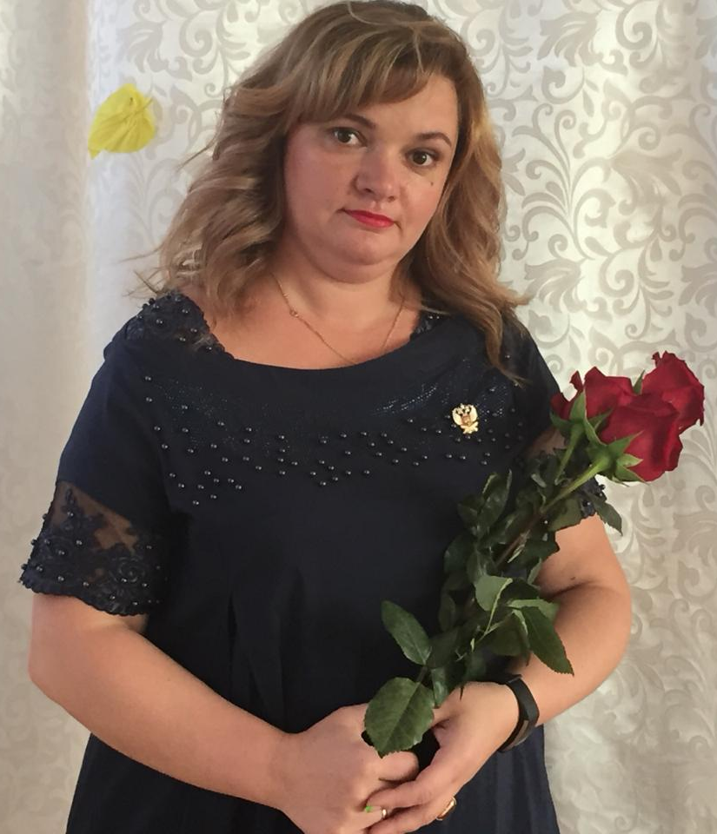
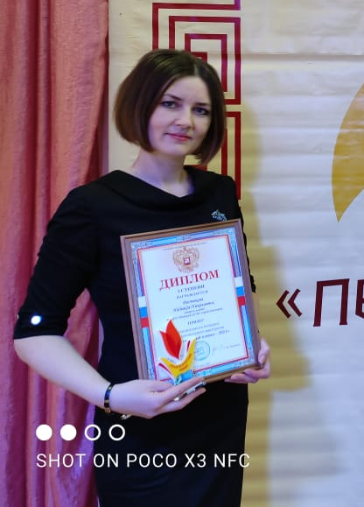
Давыдова Ольга Анатольевна, воспитатель высшей квалификационной категории.
Ольга Анатольевна – обладает высокой культурой педагогического и методического мастерства, тонким пониманием детской психологии, пользуется заслуженным уважением воспитанников, родителей и коллег.
Успешная деятельность воспитателя отмечена Почётной грамотой министерства образования и науки Российской Федерации (2018г.).
В 2018 году Ольге Анатольевне присвоено звание «Почетный работник сферы образования Российской Федерации»
Востокова Надежда Николаевна, учитель-логопед, победитель муниципального конкурса профессионального мастерства «Педагогический олимп – 2020» (1 место)
Надежда Николаевна– творческий инициативный педагог, владеющий новейшими педагогическими технологиями. Помогает детям успешно раскрыть индивидуальные возможности и приобрести уверенность в своих силах.
Главное в работе учителя-логопеда – развитие детей, основанные на высоком уровне профессиональных знаний.

Slide 8

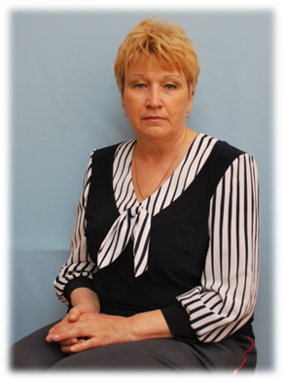
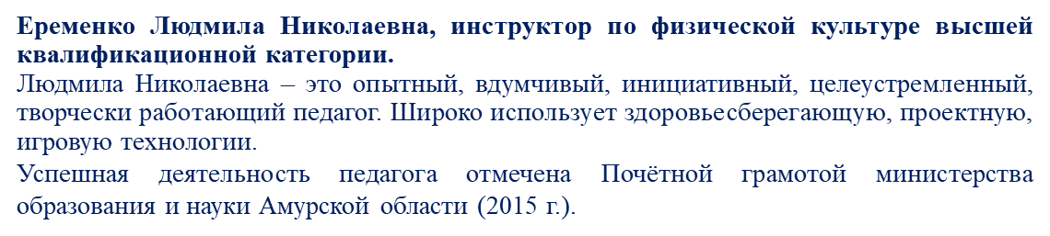

Slide 9
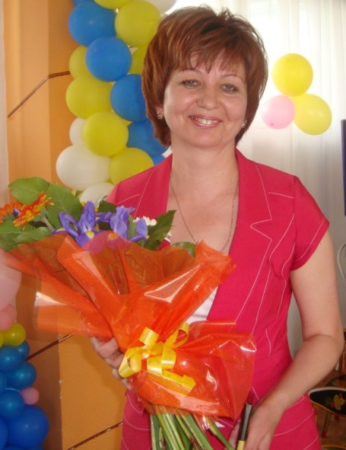
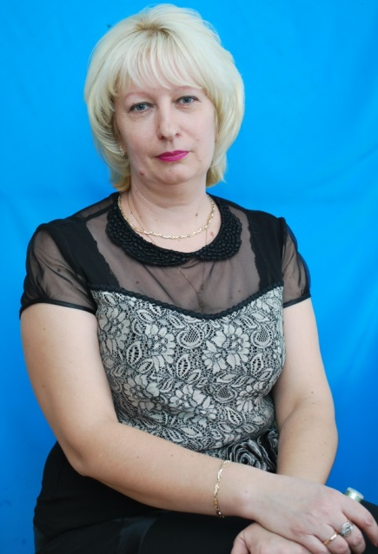
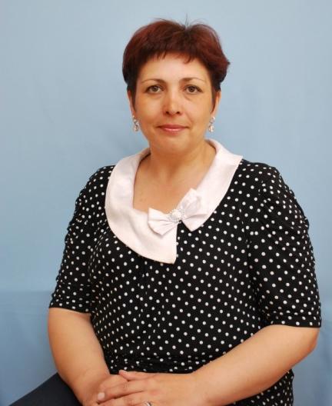
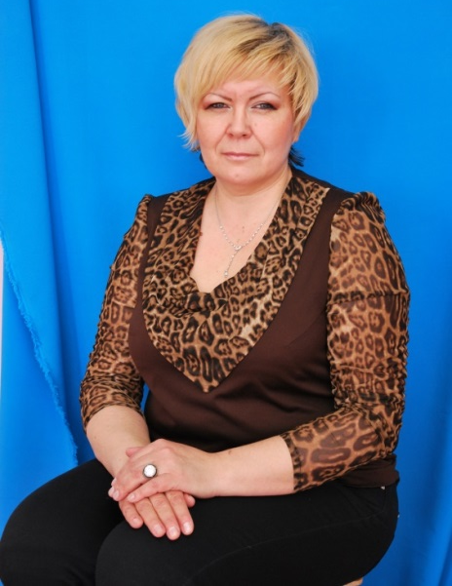
Печенкина Марина Александровна, воспитатель первой квалификационной категории.
Марина Александровна – воспитатель коррекционной группы, обладает высоким уровнем знаний и профессиональной компетентностью в работе с детьми, нуждающимися в коррекции зрения.
Это грамотный, исполнительный воспитатель любящий свою профессию, пользуется уважением коллег и родителей
Косицына Татьяна Валентиновна, воспитатель первой квалификационной категории.
Татьяна Валентиновна – это опытный, вдумчивый, инициативный, целеустремленный, творчески работающий воспитатель. Методическая система основана на применении здоровьесберегающих, проектных, информационно-коммуникационных технологий.
Санюк Лариса Петровна, воспитатель высшей квалификационной категории.
Приоритетным направлением в работе Ларисы Петровны является развитие познавательной активности детей дошкольного возраста.
Успешная деятельность воспитателя отмечена Почётной грамотой Белогорского городского Совета народных депутатов (2015г.)
Енишевская Елена Александровна, воспитатель высшей квалификационной категории.
Елена Александровна – творческий, компетентный педагог. С успехом использует в работе с детьми новые технологии, построенные на основе принципов гуманизации, демократизации и личностно – ориентированном подходе.
Успешная деятельность воспитателя отмечена Почётной грамотой министерства образования и науки Амурской области (2016г.).

Slide 10

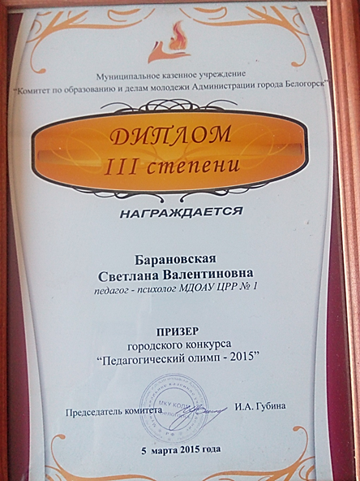

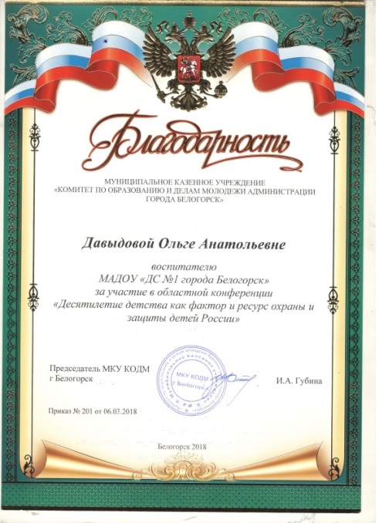

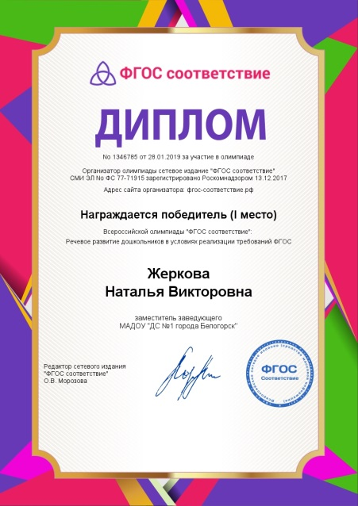
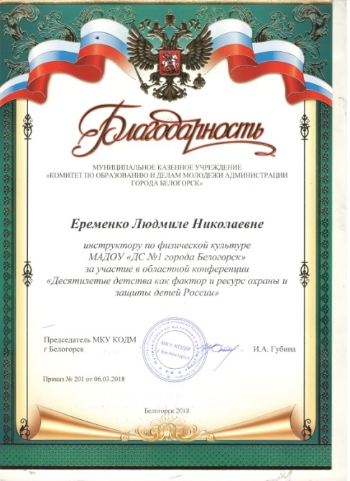


Педагоги детского сада участвуют в мероприятиях всероссийского, областного, муниципального уровней, являются лауреатами, победителями конкурсов, смотров педагогического мастерства

Slide 11

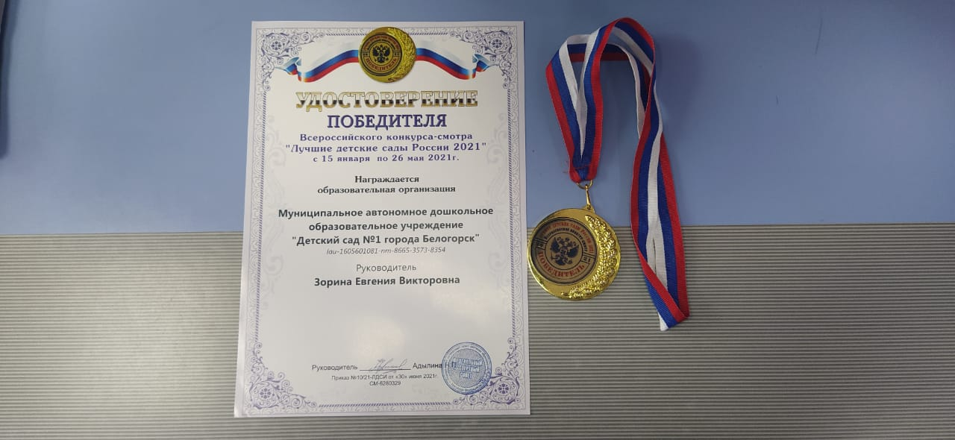
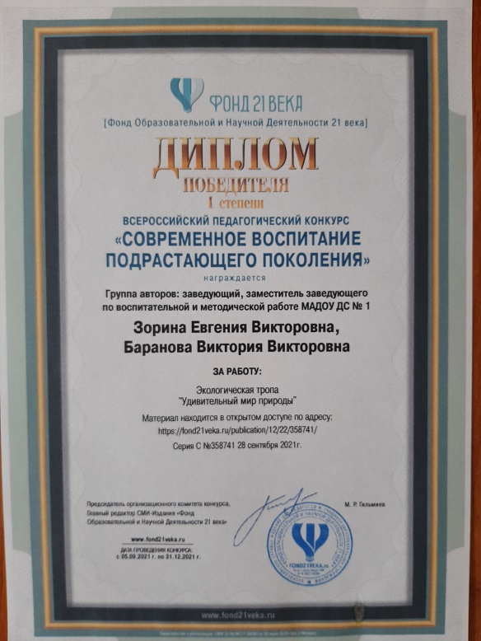





Slide 12
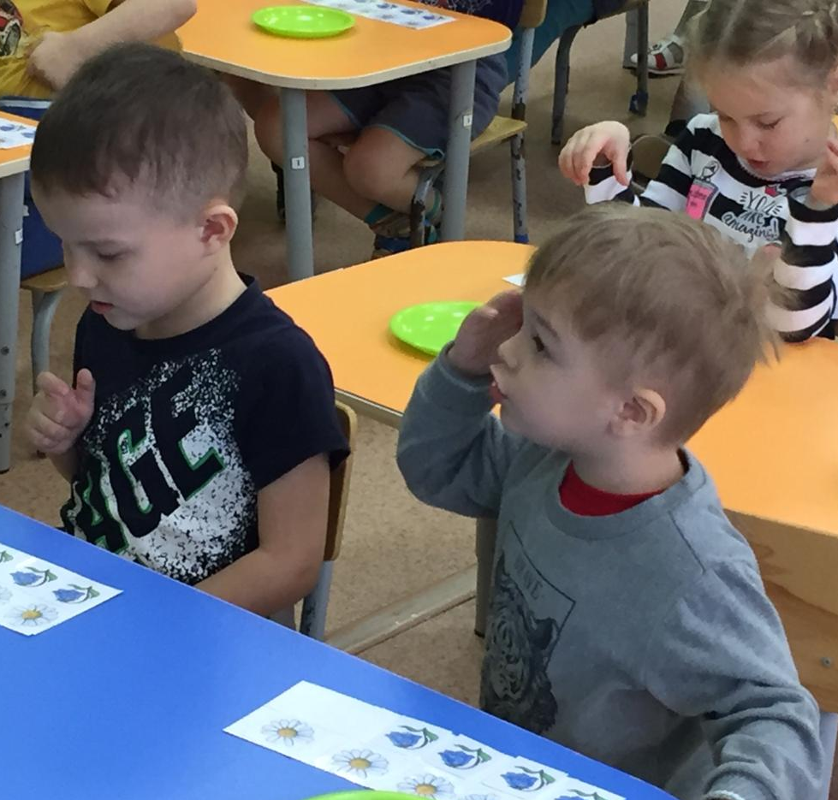
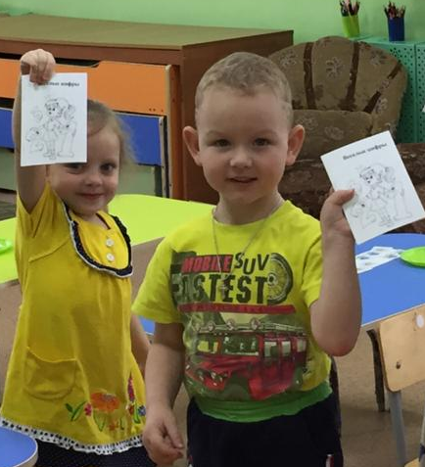
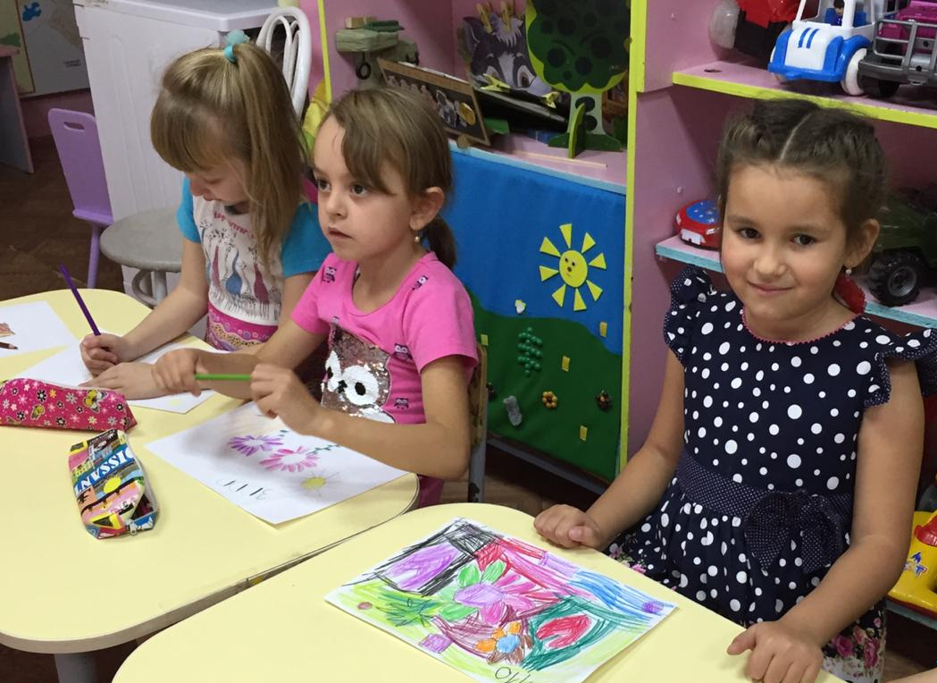
Образовательная деятельность
Дошкольное образовательное учреждение имеет два здания, расположенных по адресу: ул. Северная, 19.
В МАДОУ ДС № 1 функционируют 10 групп общеразвивающей направленности, 1 группа компенсирующей направленности.
Образовательная деятельность в группах общеразвивающей направленности осуществляется по основной образовательной программе МАДОУ ДС №1 на 2020-2021 годы. Программа разработана на основе требований ФГОС ДО, с учетом примерной основной образовательной программы дошкольного образования «От рождения до школы» (под редакцией Н.Е. Вераксы, Т.С. Комаровой, М.А.Васильевой).
Программа обеспечивает развитие детей в возрасте от 1,5 до 8 лет с учетом их возрастных и индивидуальных особенностей по пяти направлениям развития и образования детей: физическое развитие, социально-коммуникативное развитие, познавательное развитие, речевое развитие, художественно-эстетическое развитие.

Slide 13
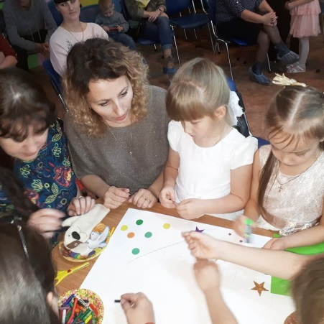
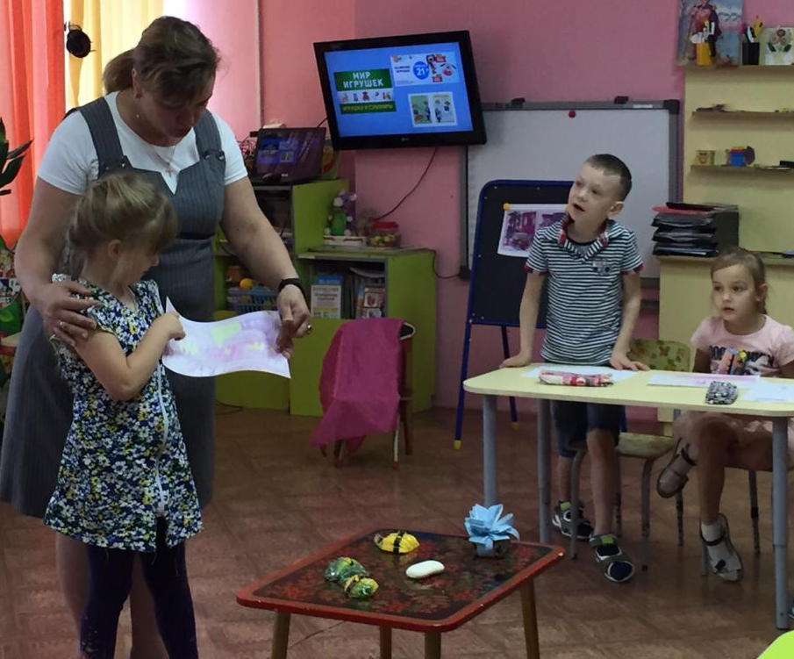


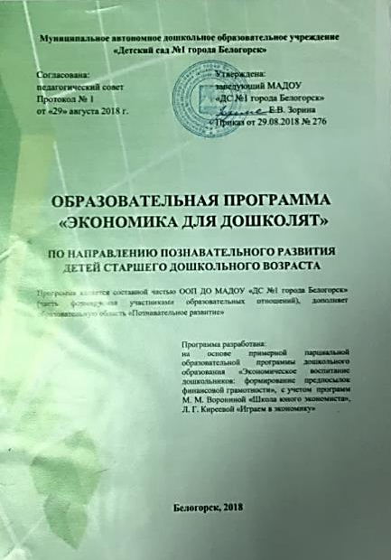
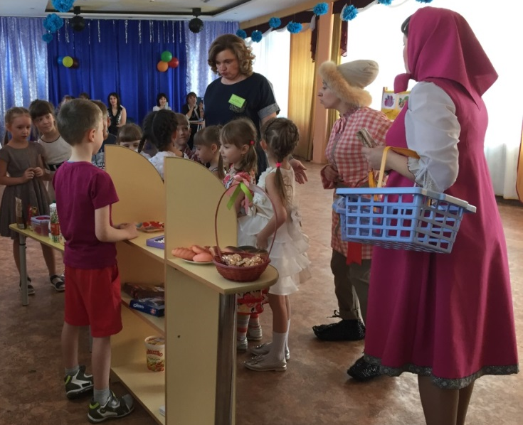

С 1 сентября 2018 года в рамках Стратегии повышения финансовой грамотности в Российской Федерации на 2017-2023 годы, в МАДОУ ДС №1 апробируется и реализуется образовательный курс по финансовой грамотности для детей старшего дошкольного возраста.
На основе Парциальной программы дошкольного образования «Экономическое воспитание дошкольников: формирование предпосылок финансовой грамотности» (разработана Банком России и Минобрнауки РФ), разработана образовательная программа «Экономика для дошколят», которая является составной частью ООП ДО МАДОУ ДС №1

Slide 14
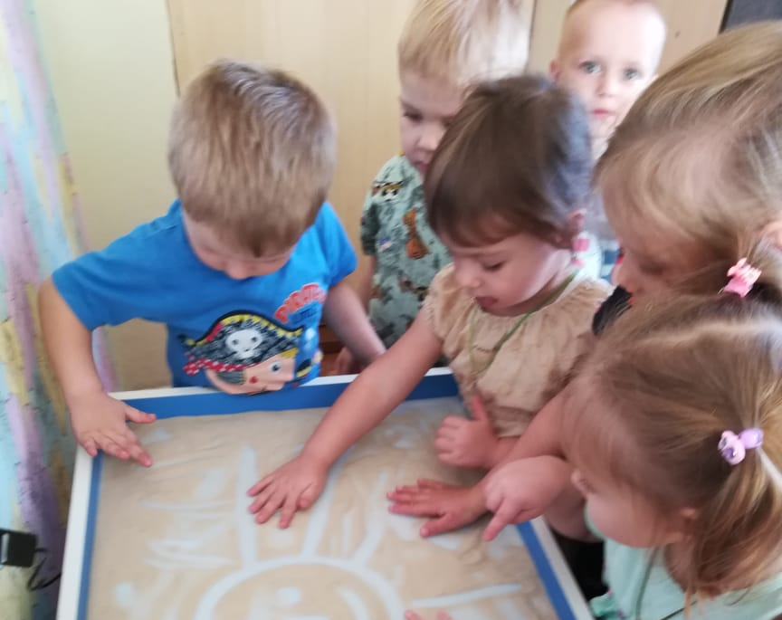
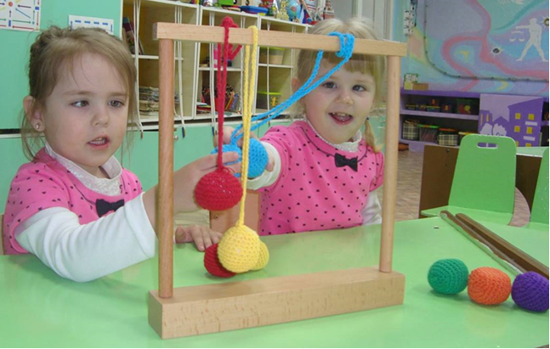
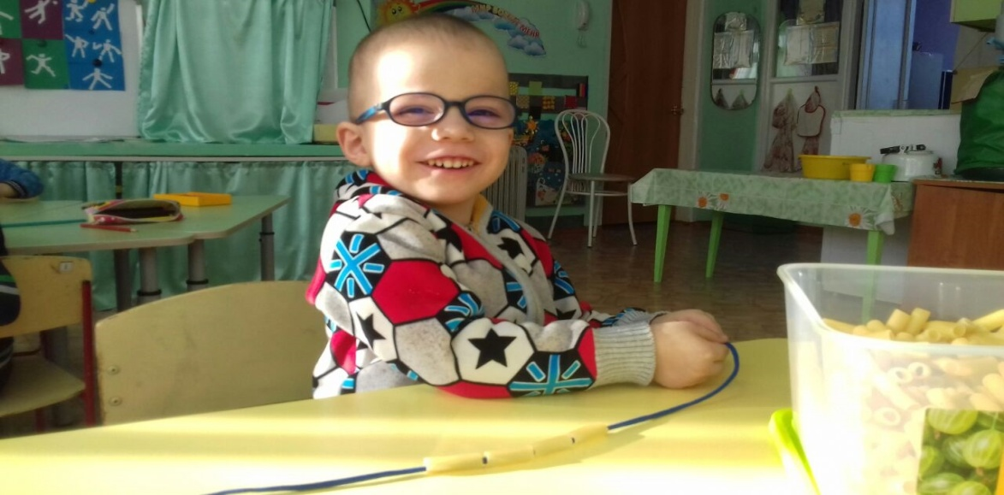
Образовательная деятельность в группе компенсирующей направленности осуществляется по адаптированной основной образовательной программе дошкольного образования детей с нарушением зрения. Программа разработана с учетом методических рекомендаций для специальных коррекционных) образовательных учреждений IV вида (для детей 4-8 лет нарушением зрения) под ред. Л.И. Плаксиной. Цель Программы: построение системы коррекционно-развивающей работы в группе компенсирующей направленности для детей 4 - 8 лет с нарушением зрения, предусматривающее полное взаимодействие воспитателей, всех специалистов ДОУ и родителей законных представителей) дошкольников и направленное на сохранение и коррекцию зрения, повышение уровня речевого и психофизиологического развития ребенка в соответствии с его индивидуальными особенностями и возможностями.
Планирование работы во всех пяти образовательных областях учитывает особенности зрительного, речевого и общего развития детей. Комплексность педагогического воздействия направлена на выравнивание зрительного, речевого и психофизического развития детей и обеспечение их всестороннего гармоничного развития.

Slide 15
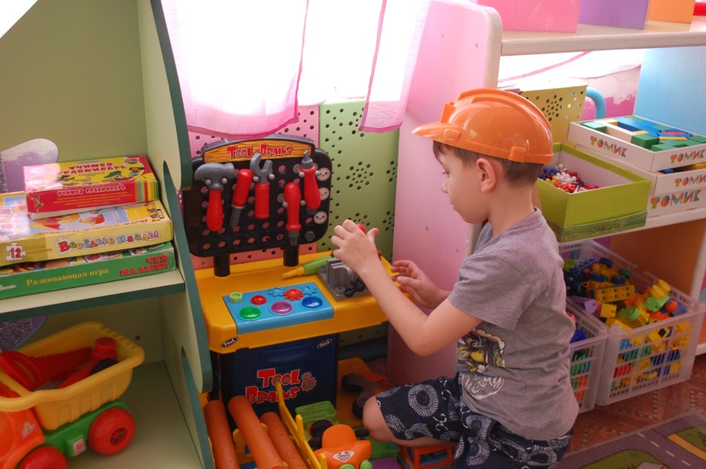
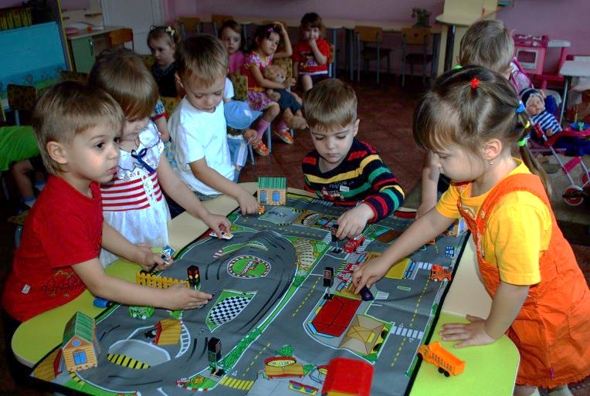
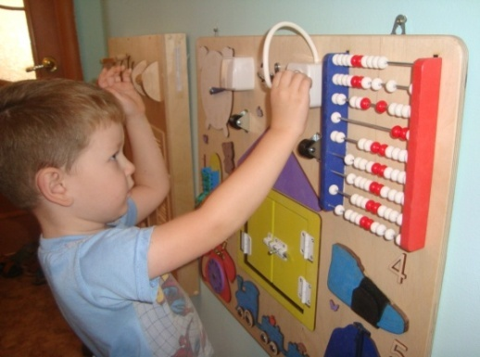



В детском саду созданы необходимые условия для полноценного развития детей. Материальная база периодически преобразовывается, трансформируется, обновляется для стимулирования физической, творческой, интеллектуальной активности детей

Slide 16
СОЗДАННИЕ УСЛОВИЙ ДЛЯ ПОЛУЧЕНИЯ ОБРАЗОВАНИЯ ДЕТЬМИ С ИНВАЛИДНОСТЬЮ
И ОГРАНИЧЕННЫМИ ВОЗМОЖНОСТЯМИ ЗДОРОВЬЯ
Муниципальное автономное дошкольное образовательное учреждение «Детский сад №1 города Белогорск» принимало участие в реализации Государственной программы Российской Федерации «Доступная среда» на 2011-2015 годы». МАДОУ ДС №1 В 2020 году детский сад занял 2 место в региональном этапе VII Всероссийского конкурса «Лучшая инклюзивная школа России» в номинации «Лучший инклюзивный детский сад». Дошкольное учреждение укомплектовано квалифицированными кадрами, осуществляющими коррекционно-развивающую деятельность.
Медицинский кабинет оснащен современным медицинским оборудованием, ретициркулярной лампой; установлен облучатель «Солнышко», Тубус Кварц, УВЧ аппарат.
Для коррекционной и лечебно-восстановительной работы в ДОУ функционирует кабинет охраны зрения - в нём имеется: «Мусколотренер», «Мускулотестер», «Амблиотестер», цветотест, офтальмоскоп, набор очковых линз, оправа пробная универсальная ОПУ – 01, экран с таблицей для проверки остроты зрения, «Синоптофор», тогмедприбор, скиаскопическая линейка (2 шт.), «Локализатор – корректор», «СПЕКЛ-М»; компьютерные лечебно-тренировочные программы «Клинок», «Цветок» и «Чибис».
Лечение детей с нарушением зрения проводит медсестра-ортоптистка по назначению врача офтальмолога.

Slide 17


Оборудована спортивная площадка для детей-инвалидов и детей с ОВЗ, которая имеет резиновое покрытие, установлены тренажеры: «Жим ногами»; «Лыжный ход»; «Степпер»; «Шаговый».
Созданы оптимальные организационно-педагогические условия направленные на полноценное и эффективное получение дошкольного образования всеми воспитанниками ДОО.
В течение учебного года в рамках образовательной деятельности уделяется внимание вопросам формирования толерантного отношения к людям с ограниченными возможностями здоровья у детей дошкольного возраста.

Slide 18




Результаты мониторинга достижения детьми планируемых результатов освоения ООП МАДОУ ДС №1 за 2020-2021 уч. Год по образовательным областям

Slide 19



Результаты мониторинга освоения
ООП МАДОУ ДС №1
Физическое развитие | 89,2% | Средний результат освоение ООП – 88,6%
Социально-коммуникативное развитие | 90,5%
Познавательное развитие | 88,8%
Речевое развитие | 86,0
Художественно-эстетическое развитие | 88,4

Slide 20


Результаты мониторинга психологической готовности к школьному обучению воспитанников
МАДОУ ДС №1

Slide 21


Физическое воспитание и здоровье воспитанников
МАДОУ ДС №1
Очень важной, составной частью гармоничного развития личности является физическое совершенство: крепкое здоровье, закаленность, ловкость, сила, выносливость.
Первостепенной задачей нашего коллектива является построение целостной системы физического воспитания, с активным взаимодействием всех участников педагогического процесса.
Использование разнообразных форм двигательной деятельности создает оптимальный двигательный режим, необходимый для полноценного физического развития и укрепления здоровья дошколят.

Slide 22


Уровень физической подготовленности воспитанников МАДОУ ДС №1

Slide 23






Спортивно-музыкальные праздники, физкультурные досуги, Дни здоровья являются важными компонентами двигательного режима детей
Многообразная деятельность детей, насыщенная эмоциональными играми, упражнениями, проводимыми в физкультурном и музыкальном зале и на свежем воздухе в виде развлечений, способствует сохранению и укреплению здоровья детей, расслаблению организма после умственной нагрузки, укреплению здоровья полезными упражнениями

Slide 24




Участие в соревнованиях, фестивалях, спортивных мероприятиях городского, областного уровня
1 место в городских соревнования
«Веселые старты»
2 место на соревнованиях ко Дню семьи «Папа, мама, я – спортивная здоровая семья»
Призеры городского фестиваля
«Музыка. Ритм. Движение»

Slide 25




Здоровье детей
В МАДОУ ДС №1 создана система работы по профилактике, сохранению и укреплению здоровья детей дошкольного возраста. Имеет все необходимое для проведения плановой профилактической и оздоровительной работы: медицинский, процедурный кабинеты, изолятор.
Оздоровительный процесс включает в себя:
профилактические, лечебно-оздоровительные мероприятия (закаливающие процедуры, физкультурно-оздоровительные мероприятия, санитарно-просветительская работа с сотрудниками и родителями);
общеукрепляющую терапию (витаминотерапия, фототерапия, обширное умывание, и др.);
организацию рационального питания (пятиразовый режим питания по технологическим картам, включающим выполнение норм натуральных продуктов, правильное сочетание блюд в рационе, витаминизация третьих блюд), десятидневное меню разработано с учетом калорийности пищевых веществ жиров, белков и углеводов;
санитарно-гигиенические и противоэпидемиологические мероприятия.

Slide 26

Показатели состояния здоровья воспитанников
МАДОУ ДС №1
Анализ заболеваемости воспитанников МАДОУ ДС №1

Slide 27






Социально-личностное развитие
Социально-личностное развитие в условиях ФГОС ДО включено в образовательную область «Социально-коммуникативное развитие».
Актуальность социально-коммуникативного развития дошкольников возрастает в современных условиях в связи с особенностями социального окружения ребёнка, в котором часто наблюдаются дефицит воспитанности, доброты, доброжелательности, речевой культуры во взаимоотношениях людей.
Основной целью этого направления является позитивная социализация детей дошкольного возраста, приобщение их к социокультурным нормам, традициям семьи, общества и государства.

Slide 28


Задачи социально-коммуникативного развития :
усвоение норм и ценностей, принятых в обществе, включая моральные и нравственные ценности;
развитие общения и взаимодействия ребенка со взрослыми и сверстниками;
становление самостоятельности, целенаправленности и саморегуляции собственных действий;
развитие социального и эмоционального интеллекта, эмоциональной отзывчивости, сопереживания;
формирование готовности к совместной деятельности со сверстниками;
формирование уважительного отношения и чувства принадлежности к своей семье и к сообществу детей и взрослых в ДОУ;
формирование позитивных установок к различным видам труда и творчества;
формирование основ безопасного поведения в быту, социуме, природе.
Организация деятельности по социально-личностному развитию в условиях ДОУ доступна в следующих формах:
организованная образовательная деятельность;
совместная деятельность воспитателя с детьми;
совместная деятельность детей;
индивидуальная работа воспитателя с ребенком.

Slide 29




Результаты мониторинга социально-коммуникативного развития воспитанников ДС №

Slide 30







Формирование основ безопасности
Много правил есть на свете,
Их должны запомнить дети!
В спички лучше не играть!
Дверь чужим не открывать!
Осторожность в гололед
От ушибов сбережет!
Для чего в саду забор,
На дороге светофор?..

Slide 31





Самообслуживание, самостоятельность, трудовое воспитание
Самообслуживание - труд ребенка, направленный на обслуживание им самого себя: одевание-раздевание, прием пищи, санитарно-гигие­нические процедуры.
Качество и осознанность действий у разных детей разные, поэтому задача формирования навыков самообслуживания актуальна на всех возрастных этапах дошкольного возраста.

Slide 32


Трудовое воспитание знакомит детей с трудом взрослых, с профессиями. Детей обучают доступным трудовым умениям и навыкам, воспитывают в них любовь и интерес к труду.
Трудовая деятельность дошкольника формирует у него упорство, настойчивость, сообразительность.
Трудовое воспитание - это целенаправленный процесс формирования у детей дошкольного возраста сознательного отношения и склонности к труду как основной жизненной потребности, а также формирование привычки к труду путем включения ребенка в активную трудовую деятельность.

Slide 33





Интеллектуальное развитие
Ребенок дошкольного возраста – неутомимый исследователь, который хочет все знать, все понять, во всем разобраться. У него своеобразное, особое видение окружающего. Он смотрит на происходящее вокруг с восторгом и удивлением и открывает для себя чудесный мир, где так много интересных предметов и вещей, событий и явлений, так много тайного и неопознанного!
В период дошкольного детства, происходят существенные изменения в функционировании всех психических процессов человека: ощущении, восприятии, памяти, воображении. Все эти изменения отражаются и на развитии мышления. К показателям интеллектуального развития ребенка в дошкольный период принято относить такие операции как идентификация, отнесения к эталону, перцептивное моделирование, действия образного мышления, действия логического мышления, возрастает значимость общения со сверстниками. Все это сказывается не только на интеллектуальном, но и на социальном развитии ребенка.
Для обеспечения познавательно-интеллектуального развития в детском саду создана следующие условия:
предметно-развивающая среда группы;
взаимодействие с родителями;
предметно-развивающая среда детского сада;
взаимодействие с социумом.

Slide 34




Используемые в ДОУ инновационные методики и технологии интеллектуального развития детей:
логические блоки Дьенеша (развивают логическое и аналитическое мышление (анализ, сравнение, классификация, обобщение, творческие способности, а также восприятие, память, внимание и воображение);
палочки Кюизенера (способствуют развитию детского творчества, развития фантазии и воображения, познавательной активности, мелкой моторики, наглядно-действенного мышления, внимания, пространственного ориентирования, восприятия, комбинаторных и конструкторских способностей);
игры А. Зака и А. Столяра (развивают логическое мышление и звуковые навыки);
игры В. Воскобовича (развивают конструкторские способности, пространственное мышление, внимание, память, творческое воображение, мелкую моторику, умение сравнивать, анализировать и сопоставлять);
система раннего развития М. Монтессори (развивает самостоятельность и инициативу);
развивающие игры Б. Никитина (развивают память, внимание, воображение, творческие, логические и математические способности) и т. д.

Slide 35




Познавательное развитие.
Ознакомление с социальным миром
День Победы 9 Мая –
Праздник мира в стране и весны.
В этот день мы солдат вспоминаем,
Не вернувшихся в семьи с войны.
В этот праздник мы чествуем дедов,
Защитивших родную страну,
Подарившим народам Победу
И вернувшим нам мир и весну!
Воспитание любви к Родине,
гордости за ее достижения, патриотических чувств
Вейся, смелый
И прекрасный
Флаг родной России:
Сверху – белый,
Снизу – красный,
Посредине – синий,
Гарантируя народу
Правду, силу и свободу!

Slide 36


Речевое развитие
Речь – это особый вид деятельности, тесно связанный с сенсорными процессами, памятью, мышлением воображением, эмоциями. Все эти процессы, как и сама речь, активно развиваются в раннем и дошкольном возрасте.
Развитие речи детей осуществляется педагогами в разных видах деятельности:
проводятся упражнения, целью которых является развитие звуковой стороны речи и обогащения словаря детей;
проводятся игры и упражнения на развитие грамматического строя речи и связной речи.

Slide 37





На этапе коррекции речевых расстройств, использую нестандартные технологии:
развивающие игры по системе М.Монтессори;
игротерапия;
элементы пескотерапии, сказкотерапии;
суд-жок терапия;
компьютерные развивающие речевые программы;
применение логоритмики, активное развитие мелкой моторики, через использование нестандартных материалов;
рукавичковый театр.
Важным является совместная деятельность ДОУ и семьи.
Участие семьи в речевом развитии начинается с момента прихода ребенка в детский сад. Уже на этом этапе (и во время последующих встреч) педагоги стараются убедить родителей в том, что именно их роль в речевом развитии ребенка значима, что все усилия педагогов без их помощи
будут недостаточны, а иногда и вовсе безрезультатны.

Slide 38






Эстетическое воспитание способствует обогащению чувственного опыта, эмоциональной сферы личности, влияет на познание нравственной стороны действительности, повышает познавательную активность, развивает творческие способности ребенка.
Важнейшей составной частью развития дошкольника является эстетическое воспитание
Художественно-эстетическое развитие

Slide 39







Художественно-эстетическое развитие детей осуществляется в различных видах творческой деятельности: изобразительной, музыкальной, конструктивной, литературной, трудовой и др. В процессе эстетического воспитания происходит эстетическое развитие ребенка.
Свойственный дошкольнику этап чувственного познания окружающего мира способствует формированию эстетических представлений о мире, природе, людях.
Ручной и художественный труд по своему назначению является трудом, направленным на удовлетворение эстетических потребностей человека. В его содержание входит изготовление поделок из природного материала, бумаги, картона, ткани, дерева.
Этот труд способствует развитию фантазии, творческих способностей; развивает мелкие мышцы рук, способствует воспитанию выдержки, настойчивости, умения доводить начатое дело до конца.

Slide 40










Slide 41



Процесс эстетического воспитания осуществляется с помощью определенных средств: эстетика быта, природа, различные виды искусств (декоративно-прикладное, музыкальное, живопись, литература, архитектура, театр).

Slide 42









Воспитанники детского сада являются лауреатами и победителями конкурсов, смотров детского творчества

Slide 43


Slide 44






Дополнительные образовательные услуги и иные, приносящие доход виды деятельности
В МАДОУ ДС №1 реализуются дополнительные общеразвивающие программы. Программы имеют социально-педагогическую, физкультурно-оздоровительную, художественно-эстетическую направленность.
Дополнительные общеобразовательные программы, реализуемые в МАДОУ ДС №1: «Веселый карндаш», «Весёлые ладошки», «Знайки», «Умники и умницы», «Речевичок», «Спортик фитбол», «Спортивные тренажёры», «Развивалочка», «Играй малыш», «Тестопластика», «Путешествие в волшебной комнате», «Каблучок», «Топ-Хлоп», «Игралочка», «Волшебная бумага», «Волшебная математика», «Почемучка».

Slide 45





Развивающая предметно-пространственная среда групп детского сада

Slide 46





Slide 47


Сенсорная комната
Мобильный автогородок

Slide 48





Slide 49

Спасибо за внимание!

